Slide 1
Proyecto regional Anticorrupción GIZ-OLACEFS y la promoción del intercambio de información para el combate a la corrupción
Proyecto regional OLACEFS-GIZ Fortalecimiento del Control Externo para la Prevención y Combate Eficaz de la Corrupción
16/06/2022

Slide 2
Objetivo y outputs del Proyecto
La participación activa de las Entidades Fiscalizadoras Superiores en los sistemas nacionales de lucha contra la corrupción, incluso en el contexto de la pandemia de COVID 19, a nivel regional, se ha mejorado.
Output 1
Mejora la oferta de servicios de la OLACEFS para la participación activa de la EFS en los sistemas nacionales de lucha contra la corrupción.
Output 2
Se mejora la participación de los actores no gubernamentales para aumentar el alcance de las auditorías* de las EFS.
Output 3
Se refuerza el intercambio de información** entre las EFS y otros actores gubernamentales.
*/ de desempeño
**/ colaboración

Slide 3
¿Por qué es importante para las EFS intercambiar y compartir información?
La corrupción es una amenaza para la gobernanza, el desarrollo sustentable, los procesos democráticos y las prácticas corporativas justas (OCDE, 2022).
Su detección, prevención y combate debe realizarse con un enfoque multiactor y multidisciplinario.
UNCAC
Declaración de Abu Dabi (8ª COSP, 2019)
Posibilidad de desarrollar y compartir (…) experiencia analítica acerca de la corrupción e información con miras a establecer (…) definiciones, normas y metodologías comunes, así como información sobre las prácticas óptimas para prevenir y combatir la corrupción.
Propósito: importancia de fortalecer la colaboración entre las EFS y las ACAs para prevenir y combatir efectivamente la corrupción
Guía Práctica en proceso de elaboración por UNODC, INTOSAI y otros actores relevantes (IDI, GIZ, etc)

Slide 4
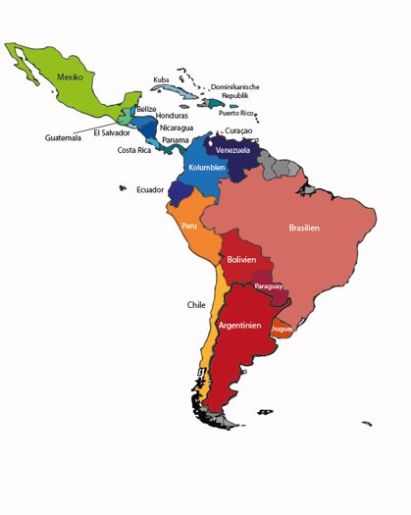
Iniciativas de la región que promueven el intercambio de información entre EFS y otros actores gubernamentales con apoyo / acompañamiento de GIZ
CTIC
Plataforma de datos abiertos de la OLACEFS (Argentina)
CTCT
Estudios de corrupción vinculada a procesos legales de exportación de especies (Ecuador)
Protocolo para el intercambio de información de la OLACEFS (Colombia)
Brasil
Análisis de PRecios de Items de Licitaciones - APRIL
GTFD
Auditoría Coordinada del Marco de Sendai y Reducción de Pobreza (México)
Calculadora de fiscalización de la Gestión Integral del Riesgo de Desastres (México)
GTG
Observatorio Género, Inclusión y Diversidad (Chile)
Auditoría Coordinada sobre Violencia de Género “Respuesta estatal en la prevención, sanción y erradicación de la violencia contra las mujeres” (Chile)
Guatemala
Sistema de Interfaz de Comunicación Interinstitucional -SICI -
22.08.2022

Slide 5
¿CÓMO SEGUIMOS?
Notes:
¿

Slide 6
Posibles pasos a seguir con apoyo del Proyecto
Sinergia con iniciativas en marcha y/o próximas a iniciar en la OLACEFS (ej. Portal de Datos Abiertos de CTIC)
Implementación de la Guía Práctica de UNODC para fortalecer la colaboración entre las EFS y las ACAs para prevenir y combatir efectivamente la corrupción
Reactivación de la Red Latinoamericana y del Caribe para el Combate a la Corrupción (RLACC)
Reactivación del MoU con la Red Interamericana de Compras Gubernamentales (RICG)
Coordinación regional con entidades de justicia
Cooperación y asistencia técnica entre EFS
Entre muchas otras
Guía de intercambio de información de la CTCT
Identificación y delimitación de los ámbitos más propensos a la corrupción en la región
Análisis de los aspectos jurídicos de las EFS para viabilizar el intercambio de información
Avances de la CTCT

Slide 7
Contacto
Programa Biosfera (Biodiversidad, Bosques y Clima), GIZ en Brasil
Fortalecimiento del Control Externo para la Prevención y Lucha Eficaz contra la Corrupción
Proyecto Regional
Melissa Narro
Consultora del Proyecto
melissaj.narro@gmail.com
C +52 844 132 8118

